Slide 1






apresentacao_grupo02_turma-11
Git ,
Github
e vc
ArquivoFinal
ArquivoFinal1
ArquivoFinalFinalMesmo
Acessar
conteúdo
12:01 PM

Slide 2



MENU
Git
Tópicos
O que é o Git?
O que é um “commmit”?
Por que usar?
GitHub
GitHub e vc
Exemplos de perfis
12:01 PM

Slide 3




Menu
O que é o Git?
Git
O Git é uma implementação que funciona como um sistema de controle de versões e alterações de arquivos. Em suma, ele tem a capacidade de gerenciar as modificações realizadas em arquivos em diferentes momentos e realizadas por diferentes pessoas simultaneamente, momentos estes que são definidos através das “commits”.
Anterior
Próximo
12:01 PM

Slide 4

Menu
O que é um “commit”?
Commits
Os commits são marcações realizadas nos arquivos e funcionam como verdadeiros checkpoints, mostrando todo o histórico de alterações efetuadas e os responsáveis pelas mesmas, além de informações complementares que podem (e devem) ser inseridas pelos participante ao longo do projeto.
Anterior
Próximo
12:01 PM

Slide 5

Menu
Por que usar?
Vantagens
Por ter em mãos as informações sobre as alterações realizadas, o Git te oferece uma maneira muito mais eficaz e inteligente de organizar seus projetos, sendo possível, por exemplo, acompanhar todo o histórico de desenvolvimento, atuar paralelamente em outros ambientes, criar novas variáveis do mesmo projeto, delegar ações para diferentes pessoas, recuperar versões anteriores e concatenar todas as alterações numa só linha do tempo.
Anterior
Próximo
12:01 PM

Slide 6
Menu
Definição:
Github
O Github é uma plataforma online que funciona como uma rede social, possuindo diversas ferramentas voltadas para seu público alvo principal: os programadores.
É uma das maiores plataformas de trabalho colaborativo do mundo e funciona como um serviço online de hospedagem de repositórios do Git, sendo amplamente utilizado para melhorar o fluxo de trabalho, facilitar a cooperação em projetos e compartilhar informações.
Register Now
Anterior
Próximo
12:01 PM

Slide 7

Menu
GitHub e vc
Meu casal
Por ser uma rede social, o GitHub permite que você mostre para o mundo todo o seu conhecimento e suas habilidades técnicas e pessoais, e isto é de extrema importância para demonstrar como você trabalha, como se organiza, os projetos em que está trabalhando, no que tem interesse, sua ajuda em projetos de outras pessoas, cursos que possui, ferramentas que utiliza e inúmeras informações sobre sua carreira como desenvolvedor. Desta forma, ter um perfil atraente e bem estruturado é de extrema importância no mercado atual.
IMPORTANTE
Veja a seguir exemplos do
que é possível criar para destacar o seu perfil!
Anterior
Próximo
12:01 PM

Slide 8


Exemplos de Perfis
Menu
Básicos
Intermediários
Avançados
Você em um código
Um currículo completo
Xadrez automatizado
Ver
Ver
Ver
Clean e minimalista
GIF’s e bom humor
Um jogo completo
Ver
Ver
Ver
12:01 PM

Slide 9


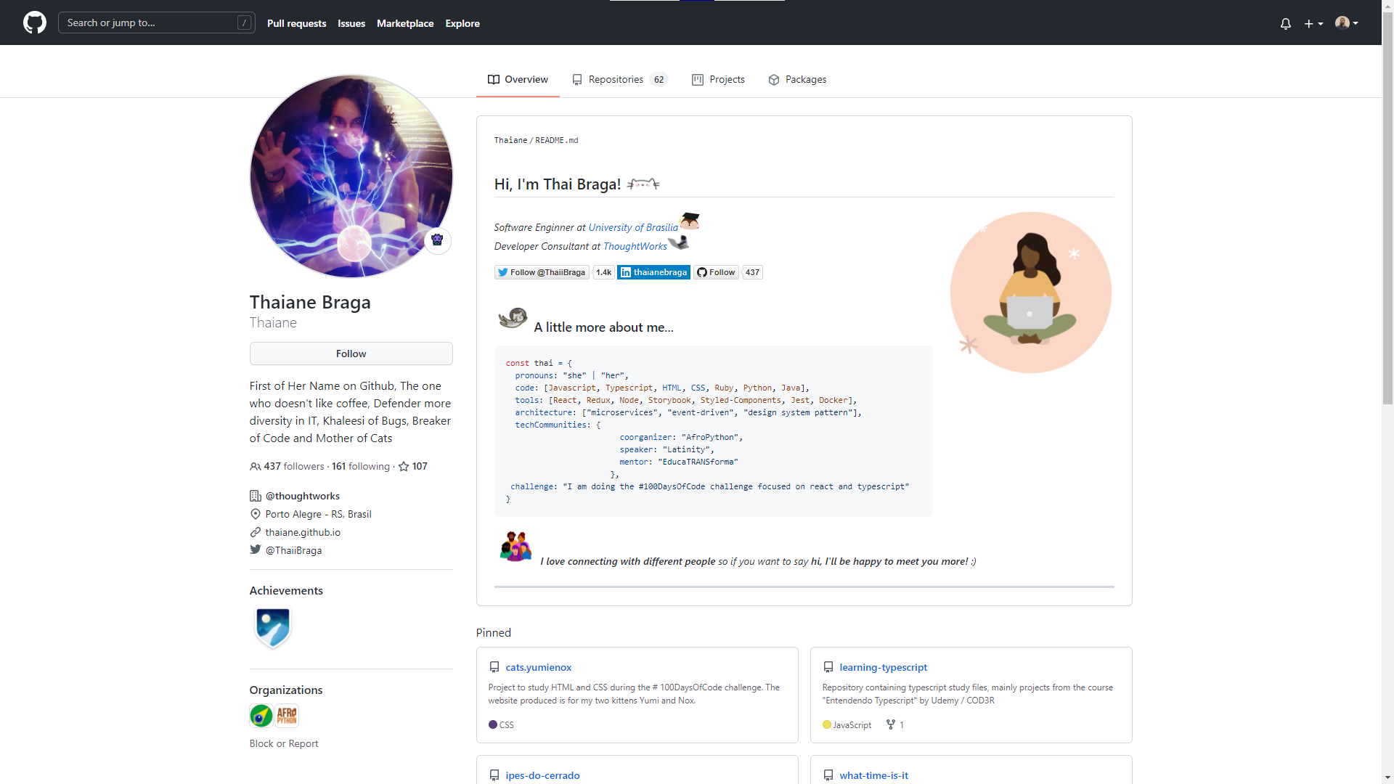
Thaiane Braga
Menu
Descrição:
Um perfil criativo onde a usuária se utiliza de nomenclaturas comuns na maioria das linguagens de programação para descrever suas características principais.
Visualizar Online
Voltar aos Exemplos
12:01 PM

Slide 10
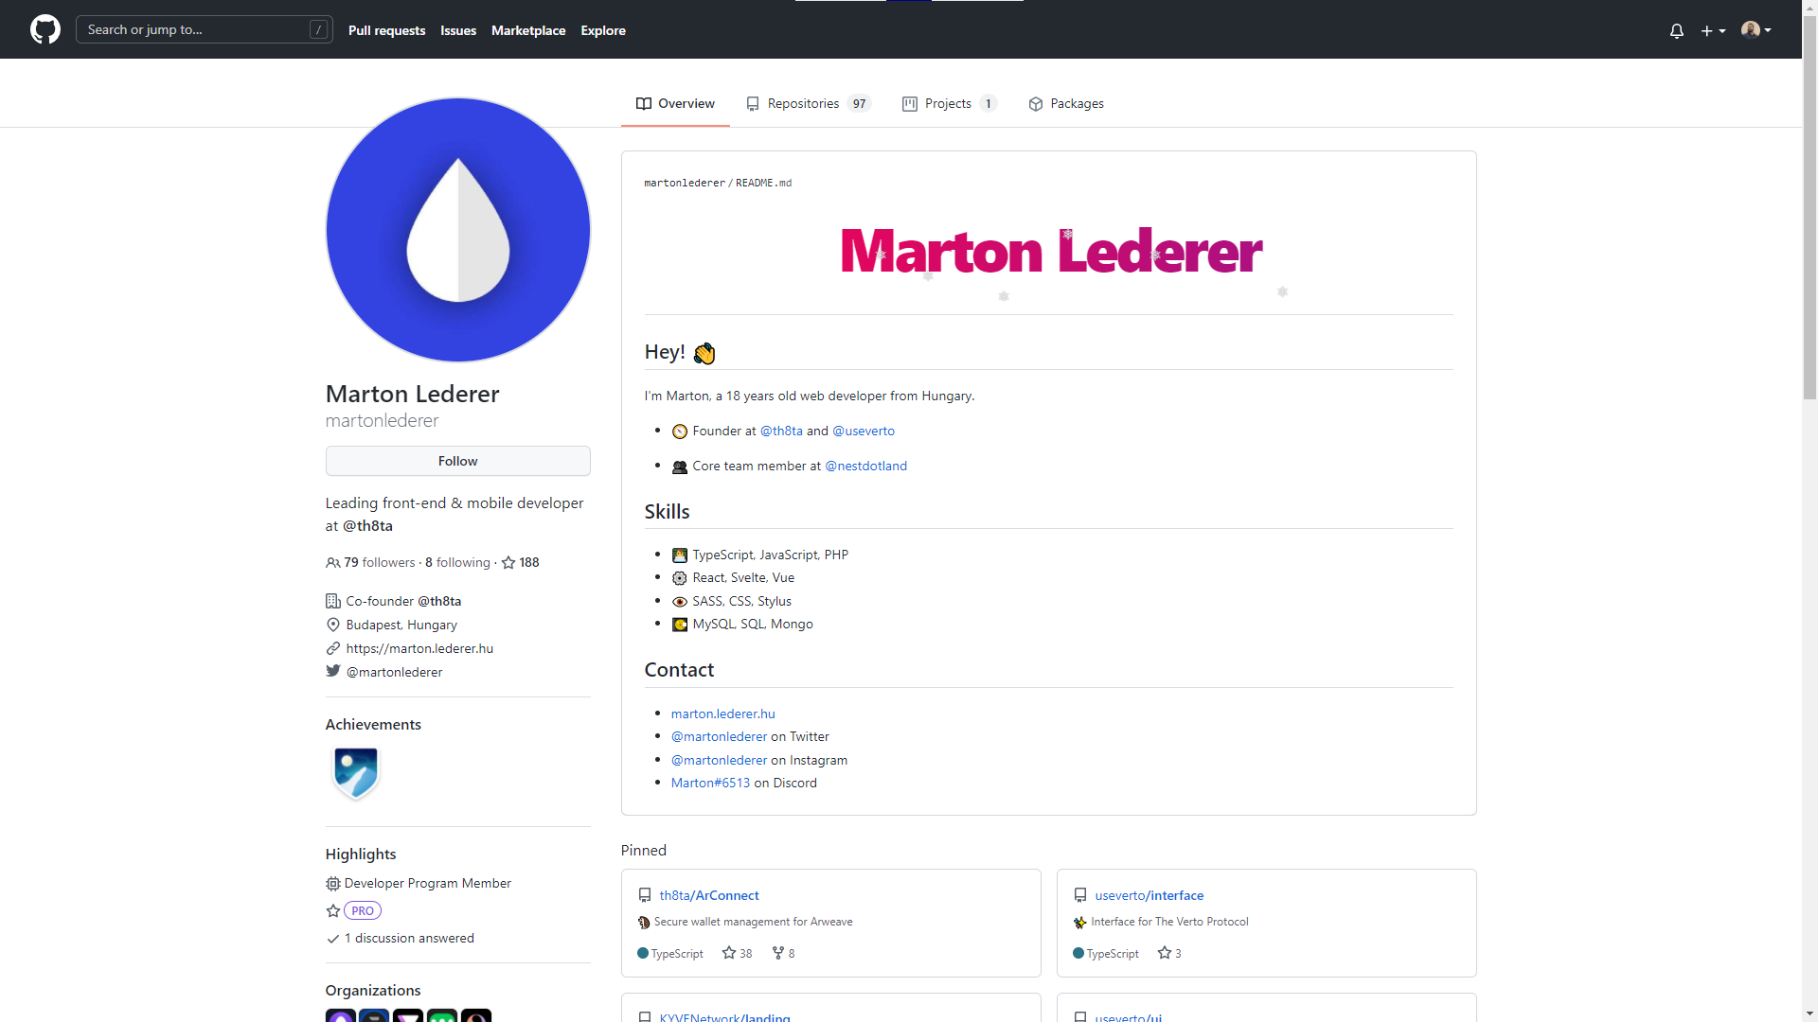
Marlon Lederer
Menu
Descrição:
Perfil clean, minimalista e funcional. O usuário destaca seu cargo atual, principais habilidades e informações de contato.
Visualizar Online
Voltar aos Exemplos
12:01 PM

Slide 11
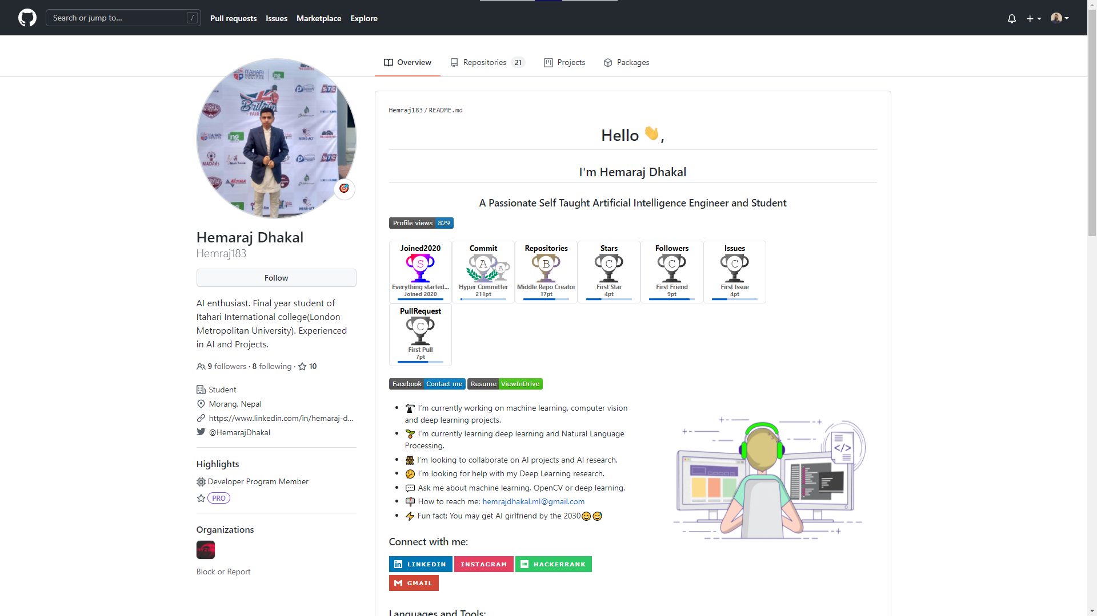
Hemaraj Dhakal
Menu
Descrição:
Um perfil bem completo e estruturado, com insíginas de feitos realizados, resumo dos interesses atuais, principais habilidades e participações nos projetos da comunidade.
Visualizar Online
Voltar aos Exemplos
12:01 PM

Slide 12
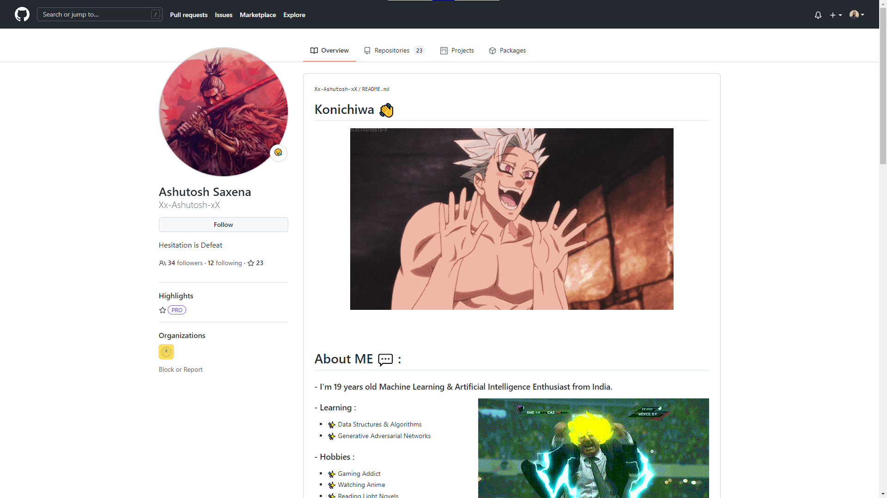
Ashutosh Saxena
Menu
Descrição:
Gosta de GIF’s? Se sim, esse perfil é um exemplo bem humorado do que se pode fazer num mix de descrição de habilidades com gostos pessoais.
Visualizar Online
Voltar aos Exemplos
12:01 PM

Slide 13
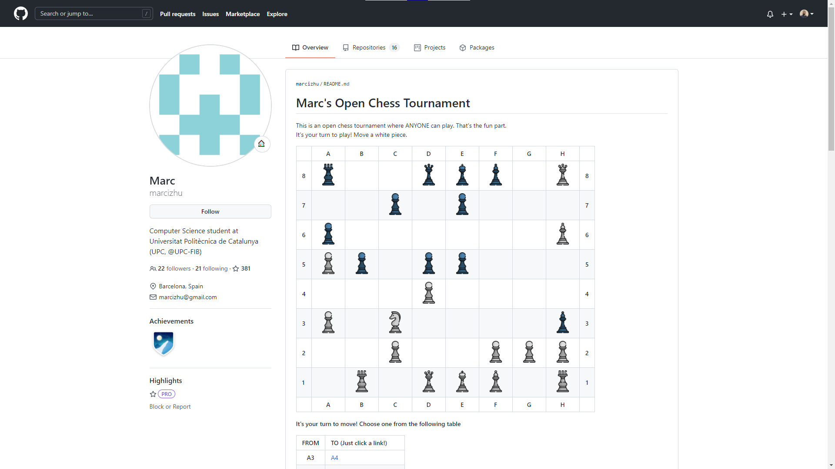
Marc
Menu
Descrição:
Aqui vemos um incrível exemplo de utilização da plataforma, onde o usuário desenvolveu um sistema que permite que qualquer pessoa jogue xadrez com ele automaticamente através de uma série de automações em seu perfil.
Visualizar Online
Voltar aos Exemplos
12:01 PM

Slide 14
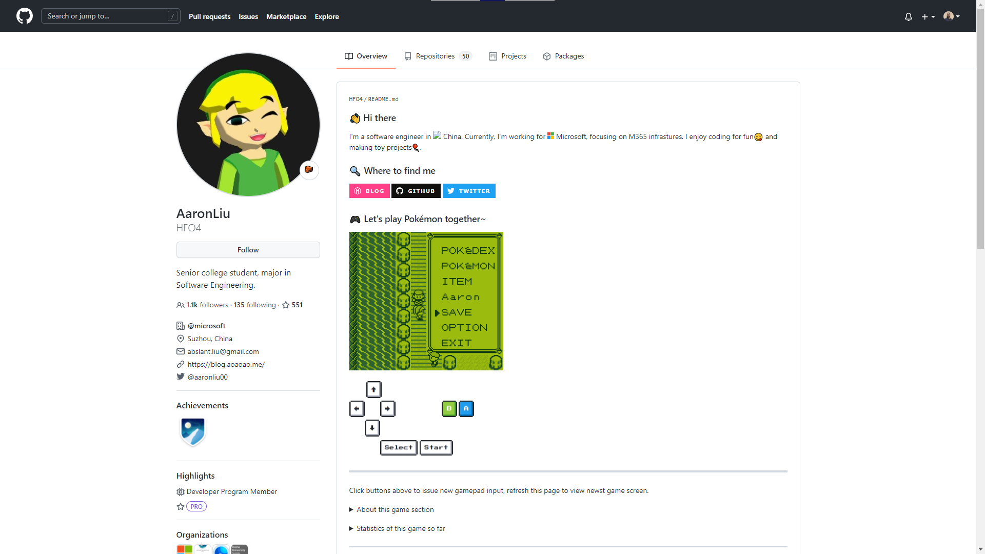
Aaron Liu
Menu
Descrição:
O usuário desenvolveu um emulador 100% funcional do jogo “Pokémon Red” para do Gameboy, onde usuários do mundo todo podem enviar ações e comandos para o jogo, que se atualiza automaticamente quadro a quadro.
Visualizar Online
Voltar aos Exemplos
12:01 PM

Slide 15

Fim
Menu
apresentacao_grupo02_turma-11
andre_pedreschi
fernando_bade
johnny_wesley
isabela_spirlandeli
tamiris_sartor
thiago_vilela
Voltar ao
início
12:01 PM

